Slide 1
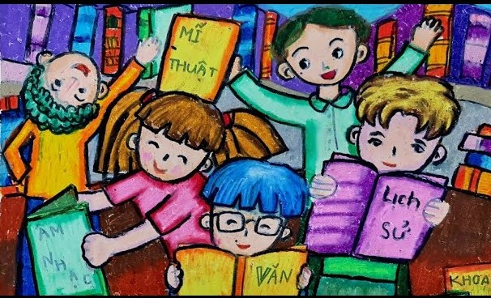
MĨ THUẬT LỚP 4
BÀI 2 :
KHÔNG GIAN TRONG THƯ VIỆN
TIẾT 2
NGƯỜI SOẠN : HÀ HUY THẮNG

Slide 2
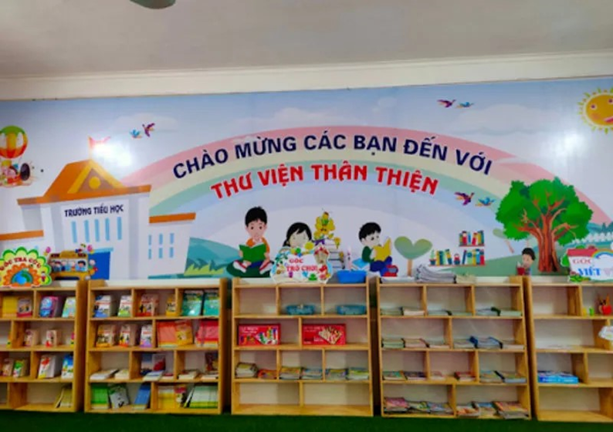
Thứ hai ngày 27 tháng 10 năm 2025 Mĩ thuật : Bài 2 KHÔNG GIAN TRONG THƯ VIỆN ( TIẾT 2)

Slide 3


Slide 4

HOẠT ĐỘNG LUYỆN TẬP, THỰC HÀNH

Slide 5
Em nhớ nhé :
- Trong thư viện có rất nhiều sách vở, đồ dùng giảng dạy và học tập, các thiết bị làm thí nghiệm, giá sách, bàn ghế…
- Sách vở, đồ dùng thiết bị thường được sắp xếp ngăn nắp trên các giá và bài trí đẹp mắt để tạo không gian thoáng đãng và sạch sẽ cho thư viện.
- Các em cần có ý thức giữ gìn sách vở và đồ dùng thiết bị trong thư viện để mọi người cùng cảm thấy hứng thú khi đến với thư viện.

Slide 6
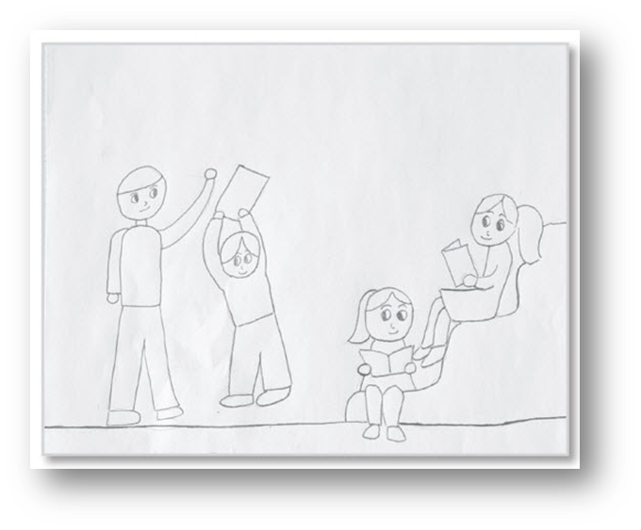
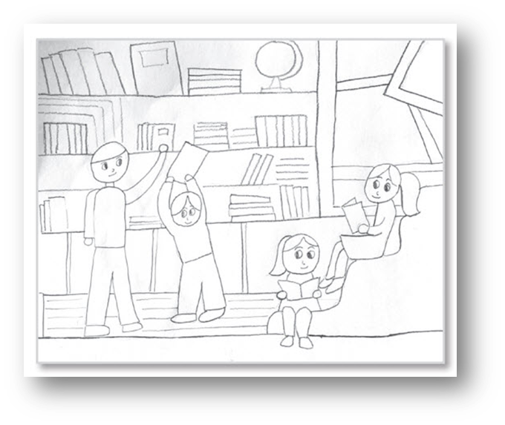
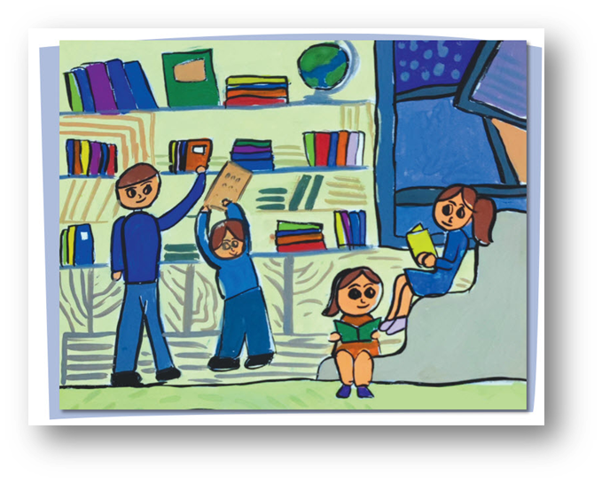
- Các bước vẽ tranh về không gian trong thư viện :
+ Bước 1: Phác họa thể hiện hình ảnh hoạt động của nhân vật trong thư viện.
+ Bước 2: Vẽ đồ vật và khung cảnh trong thư viện.
+ Bước 3: Vẽ màu hoàn thiện sản phẩm.

Slide 7
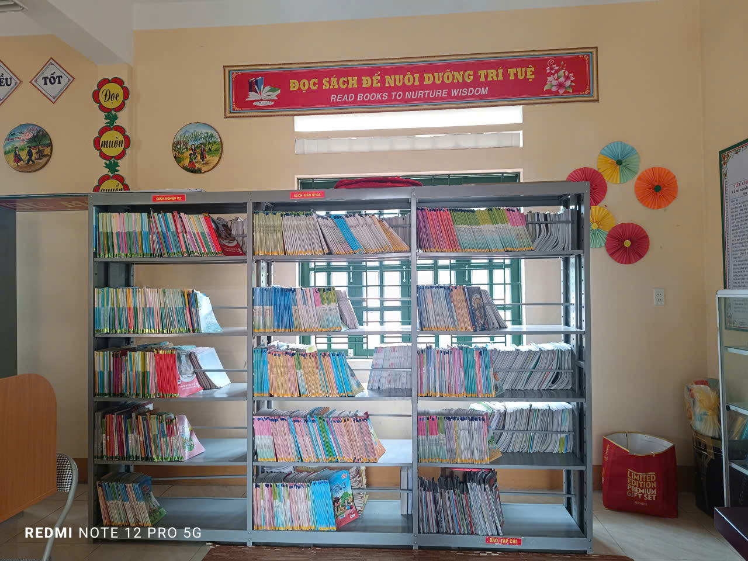
KHÁM PHÁ KHÔNG GIAN TRONG THƯ VIỆN TRƯỜNG HỌC

Slide 8
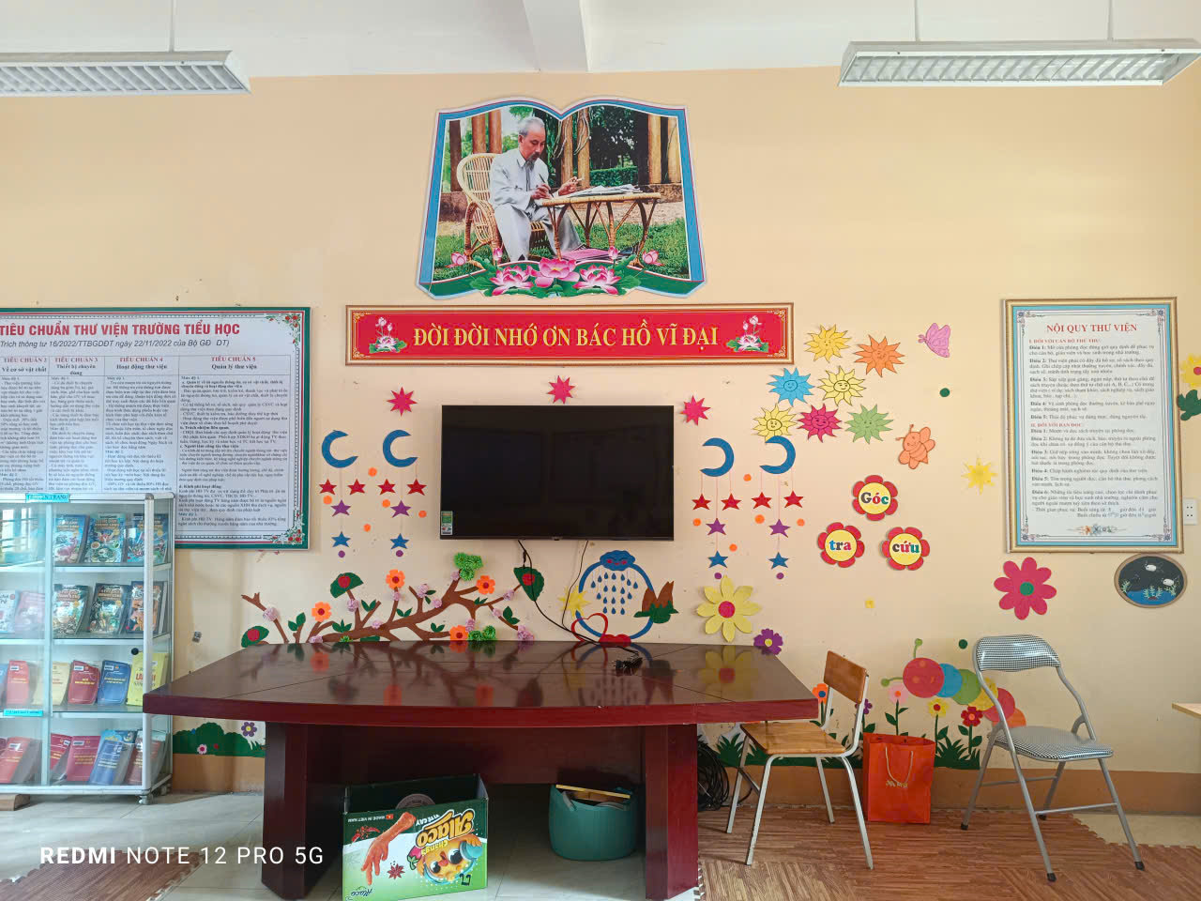
KHÁM PHÁ KHÔNG GIAN TRONG THƯ VIỆN TRƯỜNG HỌC

Slide 9
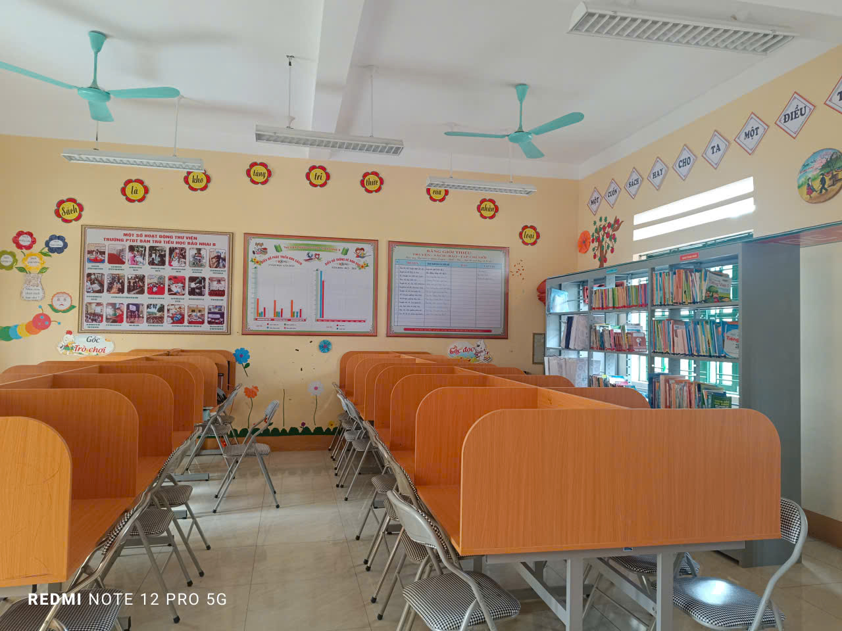
KHÁM PHÁ KHÔNG GIAN TRONG THƯ VIỆN TRƯỜNG HỌC

Slide 10
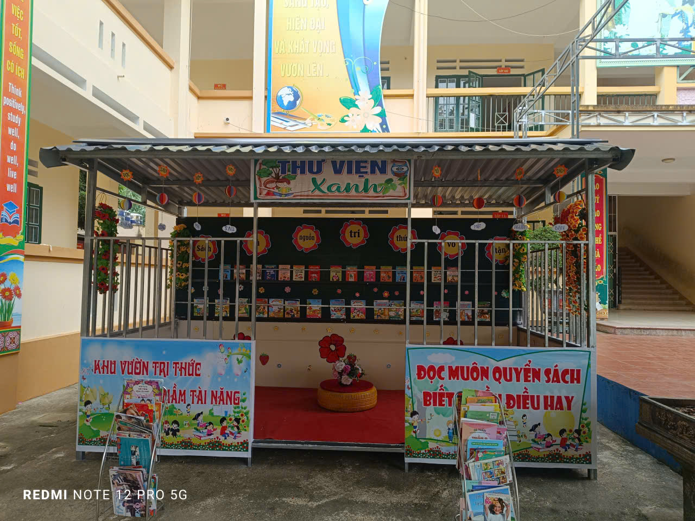
KHÁM PHÁ KHÔNG GIAN THƯ VIỆN NGOÀI TRỜI

Slide 11
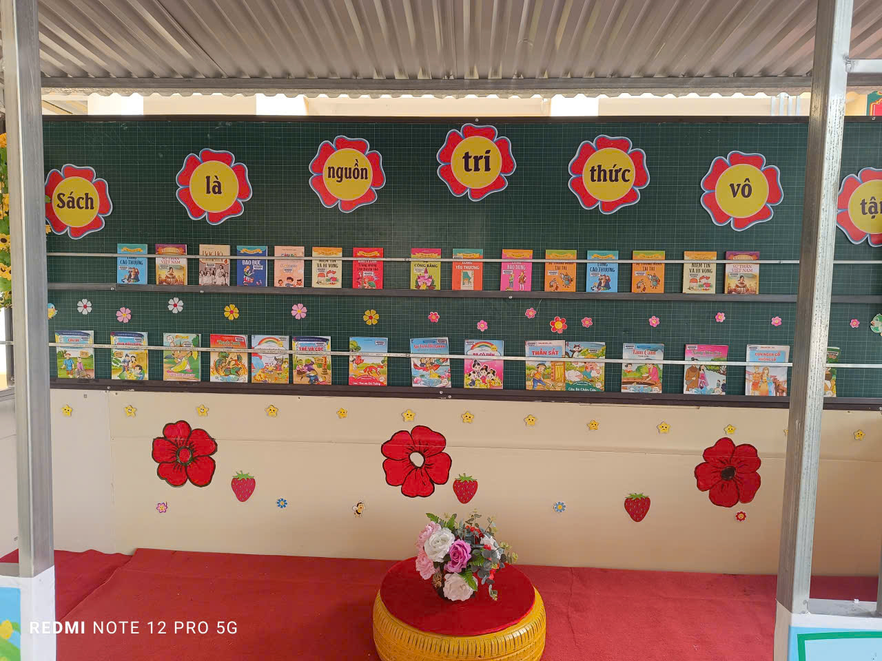
KHÁM PHÁ KHÔNG GIAN THƯ VIỆN NGOÀI TRỜI

Slide 12
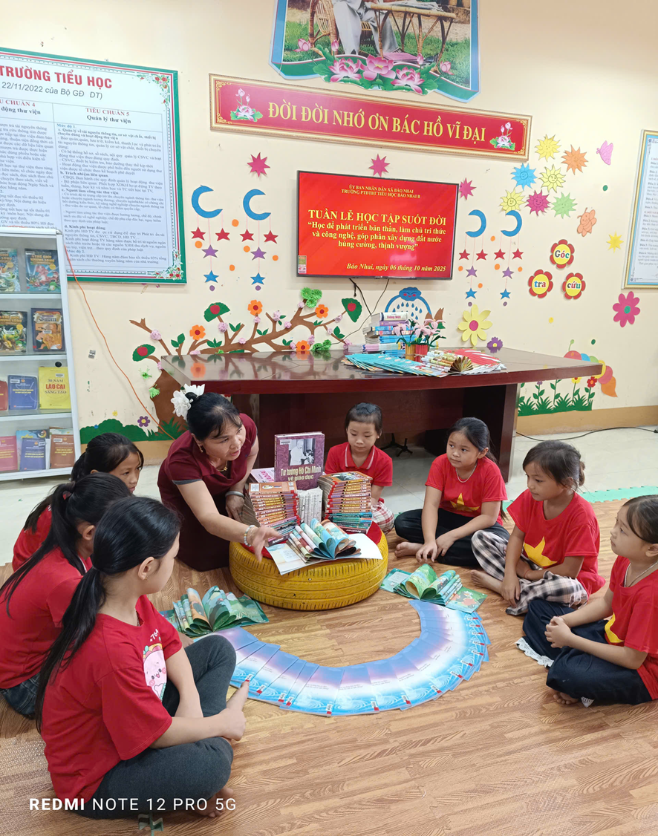
MỘT SỐ HOẠT ĐỘNG TRONG THƯ VIỆN TRƯỜNG HỌC

Slide 13
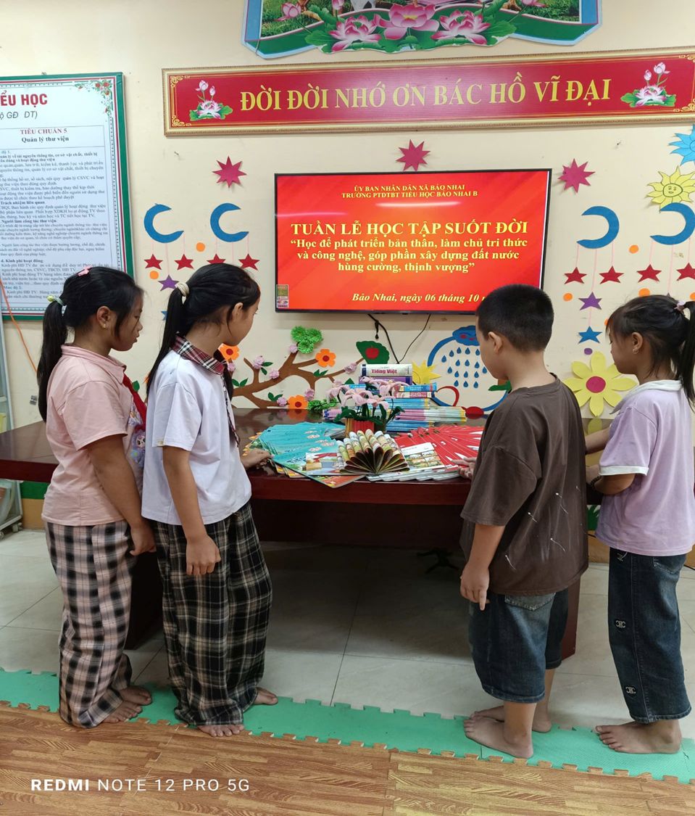
MỘT SỐ HOẠT ĐỘNG TRONG THƯ VIỆN TRƯỜNG HỌC

Slide 14
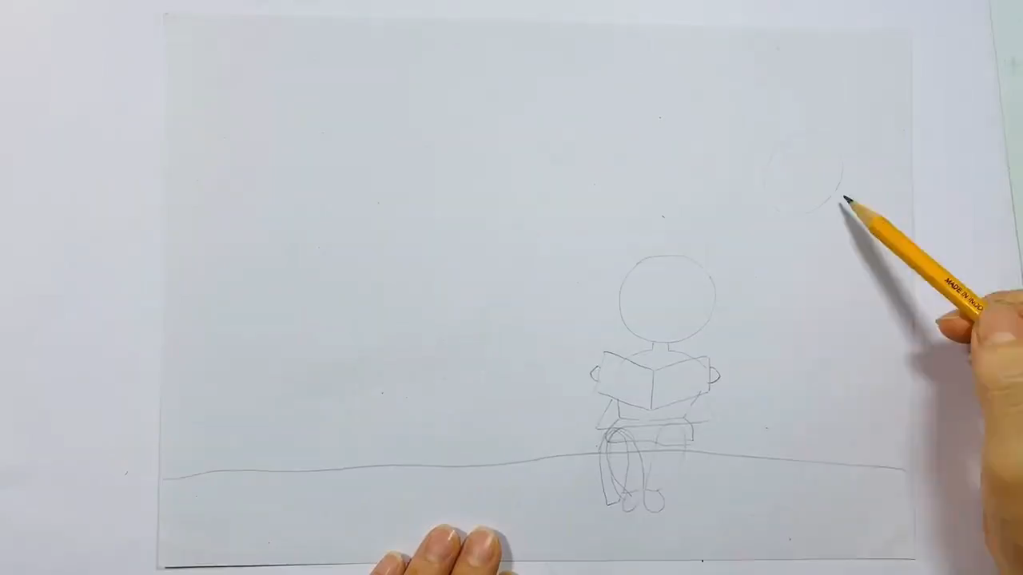
Video hướng dẫn cách vẽ tranh không gian trong thư viện

Slide 15
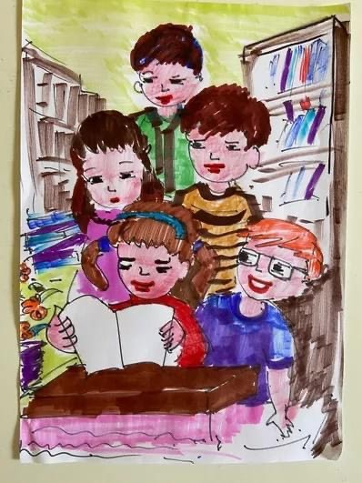
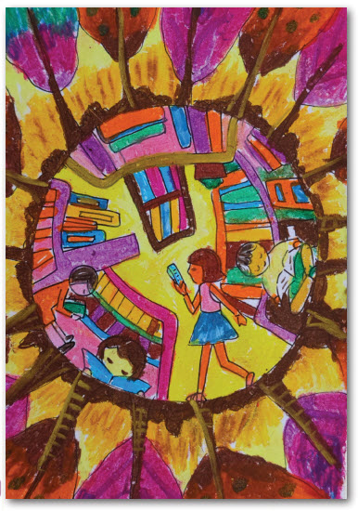
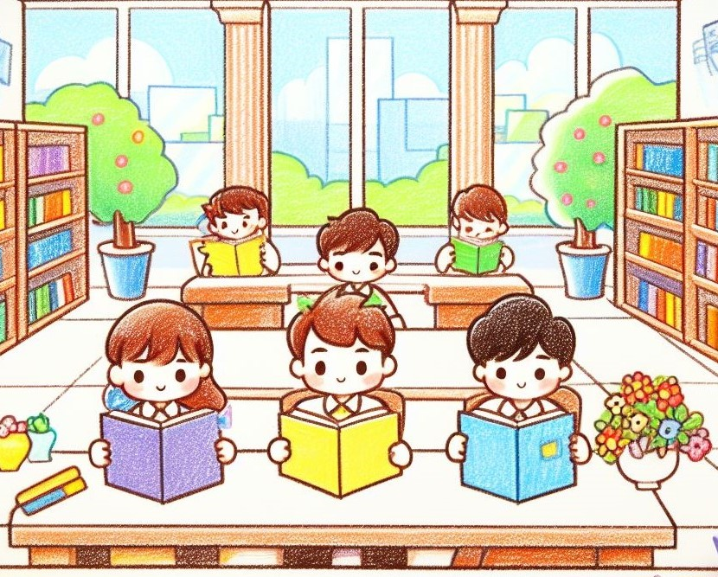
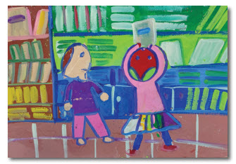

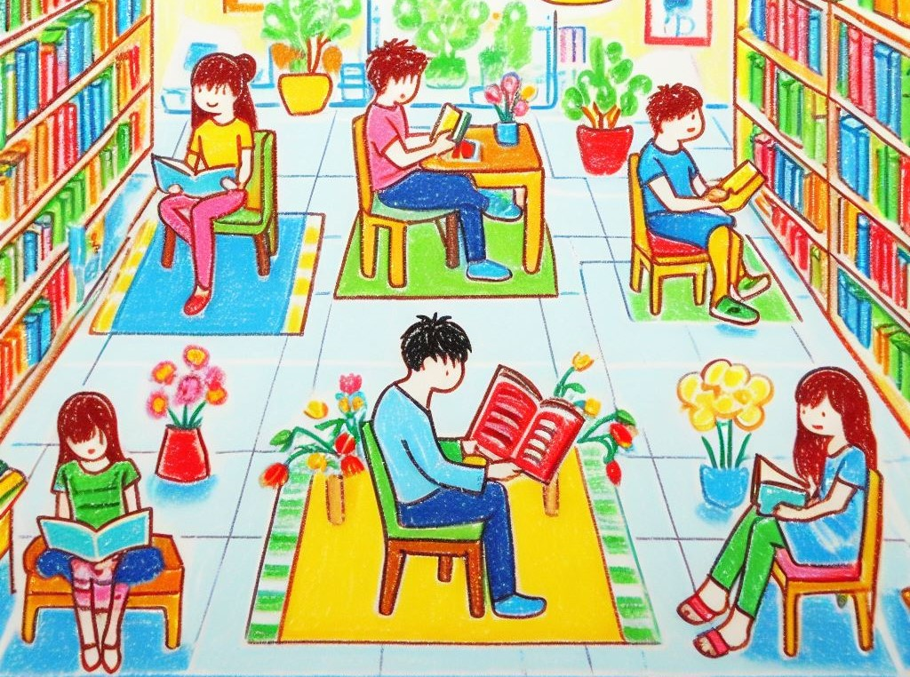
Một số tranh tham khảo về không gian trong thư viện

Slide 16
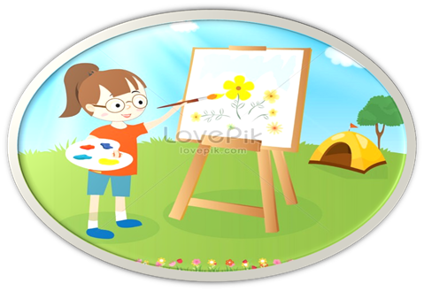
Thực hành :
Em hãy vẽ một bức tranh về không gian trong thư viện và tô màu theo ý thích.

Slide 17
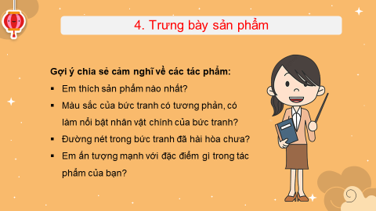

Slide 18

+ Củng cố kiến thức :
- Hôm nay chúng ta học bài gì ?
- Em hãy nêu các bước vẽ tranh về không gian thư viện ?

Slide 19
TIẾT HỌC ĐẾN ĐÂY LÀ HẾT
Chúc các em
Một ngày học tập thật là vui

